Slide 1

УРОК РАЗВИТИЯ РЕЧИ
Подготовка
к написанию сочинения
на тему «Спортивный характер»

Slide 2
Распределение слов в две группы
Виды спорта
Развитие речи
лыжный спорт
конькобежный спорт
сноубординг
сла́лом
лыжная акр . батика
б . атлон
б . бсле́й
кёрлин .
ске́лето́н
следж-хо . . ей
сочинение
качества характера
тема
основная мысль
строение текста (вступление, основная часть, вывод)

Slide 3
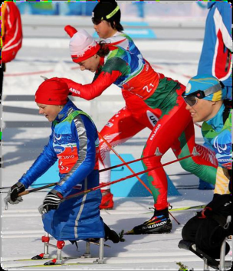
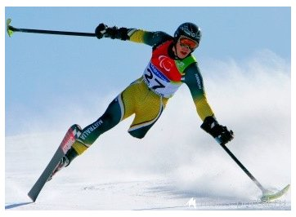

Slide 4
СПОРТСМЕНЫ-ПАРАЛИМПИЙЦЫ
Название «паралимпийский» первоначально
было связано с термином parapledgia – паралич нижних конечностей, поскольку эти соревнования проводились среди людей с заболеваниями позвоночника.
В составе термина «паралимпийский» есть греческое слово «пара». Оно переводится как «рядом», «параллельно». Имеется в виду параллелизм и равноправие пара(о)лимпийских соревнований с олимпийскими.

Slide 5
ОЛИМПИЙСКИЕ и
ПАРАЛИМПИЙСКИЕ ЦЕННОСТИ
ДРУЖБА
СОВЕРШЕНСТВО
УВАЖЕНИЕ
СМЕЛОСТЬ
РАВЕНСТВО
РЕШИМОСТЬ
ВДОХНОВЕНИЕ

Slide 6
ПЛАН.
1. Вступление.
2. Основная часть.
3. Заключение, вывод.
1. Старт зимней Олимпиады.
2. Характер олимпийца.
3. Основа успеха.

Slide 7
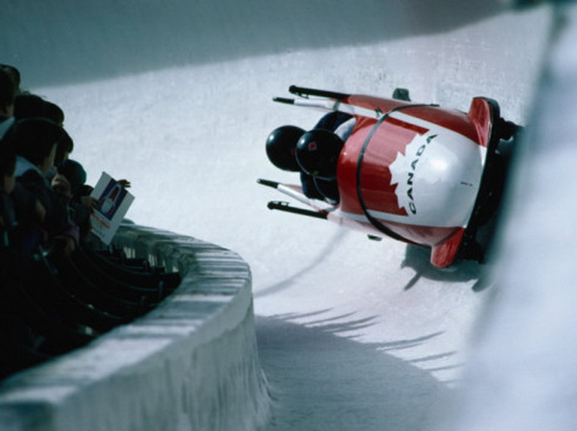


Slide 8


Slide 9
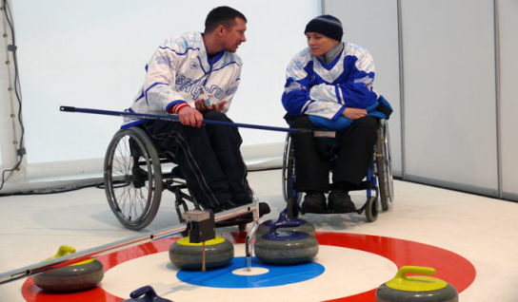
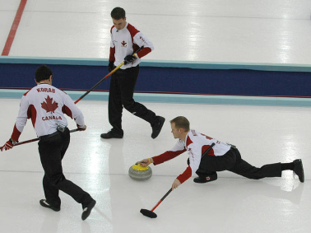
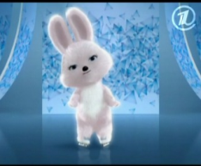

Slide 10
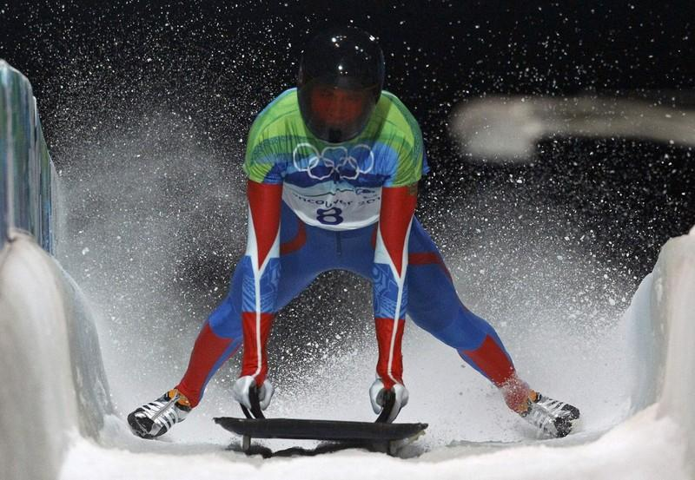


Slide 11
